Slide 1





NÀM
Toán
QUÃNG ĐƯỜNG

Slide 2



KHỞI ĐỘNG

Slide 3
Khởi động
Một ô tô đi được quãng đường 120 km trong 2 giờ. Tính vận tốc của ô tô đó?
Bài giải:
Vận tốc của ô tô :
120 : 2= 60 (km/giờ)
Đáp số: 60 km/giờ

Slide 4
Toán:
Khởi động:
Muốn tính vận tốc ta làm như thế nào?
Nêu công thức tính vận tốc ?
Muốn tính vận tốc ta lấy quãng đường chia cho thời gian.
v = s : t

Slide 5
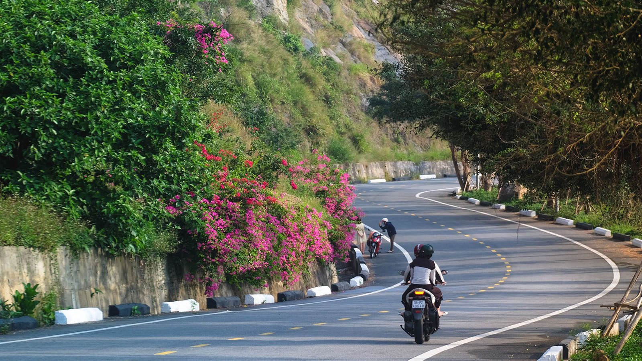

QUÃNG ĐƯỜNG
Toán:

Slide 6
Bài toán 1: Một ô tô đi trong 4 giờ với vận tốc 40 km/giờ. Tính quãng đường đi được của ô tô.
Tóm tắt:
? km
40 km
Tính quãng đường ô tô đi được trong 4 giờ ?
v = 40km/giờ
t = 4giờ
s = … km?

Slide 7
Bài giải
Quãng đường ô tô đi được trong 4 giờ là:
40 4 (km)
=
×
=
×
160
Đáp số : 160 km
Vận tốc
Thời gian
Quãng đường
(km/giờ)
(giờ )
(km )
Muốn tính quãng đường ta làm như thế nào?

Slide 8
Nhận xét:
Muốn tính quãng đường ta lấy vận tốc
nhân với thời gian.
s = v × t
Ta có:
- Trong đó s : là quãng đường
v : là vận tốc
t : là thời gian
Chú ý: Nếu vận tốc v được xác định theo km/giờ, thời gian t được xác định theo giờ thì quãng đường s được xác định theo ki- lô- mét (km)

Slide 9
b) Bài toán 2: Một người đi xe đạp với vận tốc 12 km/giờ trong 2 giờ 30 phút. Tính quãng đường người đó đã đi được.
Tóm tắt:
v:
t:
s: ?km
12km/giờ
2 giờ 30 phút
Bài giải
2 giờ 30 phút = 2,5 giờ
Quãng đường người đó đi là:
12 × 2,5 = 30 (km)
Đáp số: 30 km

Slide 10
Bài 1: Một ca nô đi với vận tốc 15,2 km/giờ. Tính quãng đường đi được của ca nô trong 3 giờ.
Tóm tắt:
v: 15,2 km/ giờ
t: 3 giờ
s: ?
Bài giải
Quãng đường đi được của ca nô
trong 3 giờ là:
15,2 × 3 = 45,6 (km)
Đáp số: 45,6 km.

Slide 11
Bài 2: Một người đi xe đạp trong 15 phút với vận tốc 12,6 km/giờ. Tính quãng đường đi được của người đó.
Tóm tắt:
T: 15 phút
V: 12,6 km/giờ
S: ?
Bài giải
15 phút = 0,25 giờ
Quãng đường đi được của người đó là:
12,6 × 0,25 = 3,15 (km)
Đáp số: 3,15 km.

Slide 12
Muốn tính quãng đường ta lấy vận tốc nhân với thời gian.
Ta có công thức:
s = v × t

Slide 13








Chúc các em học tốt

